Slide 1
Обучающая программа-тренажёр по С++
Автор: Айдаров Кирилл

Slide 2
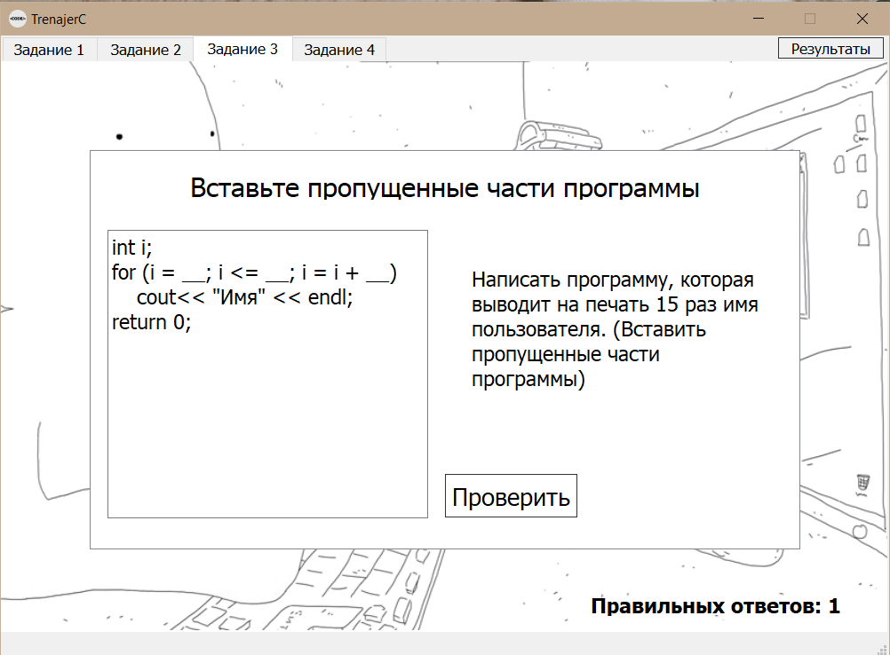
(Одно из заданий программы)

Slide 3
Желаемого результата достичь удалось, программа написана в соответствии с ТЗ, также применялась на уроках информатике 9-х классов в моей школе. Цель достигнута, задачи выполнены

